Slide 1
Подготовка в интернатуре, принципы размещения заказа на подготовку в интернатуру и резидентуру в 2020-2021 уч.году
докладчик Сопредседатель УМО Сыдыкова С.И.
г. Нур-Султан

Slide 2
Подготовка в интернатуре в 2020-2021 учебном году
Направления подготовки | Врач общей практики, Педиатрия, Стоматология | Приказ МЗ РК от 30 января 2008 года №27
Срок обучения | 1 год | Проект приказа МЗ РК от 31 июля 2015 года №647
Начало учебного года | 1 сентября | Проект приказа МЗ РК от №647 – академический календарь ВУЗа
Формат обучения | Очный | Присвоение квалификации, допуск к работе
Итоговая аттестация | Совмещенная с сертификацией | приказы МЗ РК от 31 июля 2015 года №647, от 23 апреля 2019 года № ҚР ДСМ-46, от 28 августа 2015 года № 693
Прием, переводы в интернатуру организовать в дистанционном формате

Slide 3
Заказ на подготовку в резидентуре в 2020-2021 учебном году
Этап | Данные | Основание
Определение потребности в специалистах (дефицит) | Данные СУР; Потребность регионов; | Официальная статистика, потребность регионов по запросам
Определение потребности в подготовке | Дефицит в разрезе специальностей; Кол-во обучающихся; Кол-во лиц пенсионного возраста. | Методика расчета заказа на подготовку врачей
Статья 7, 39) разрабатывает и утверждает минимальные нормативы обеспеченности регионов медицинскими работниками.
Статья 16, п 4. Уполномоченный орган осуществляет межведомственную координацию мероприятий по вопросам охраны здоровья граждан Республики Казахстан и ведения национального учета кадровых ресурсов здравоохранения.
Статья 222, п 1. Реализация программ резидентуры осуществляется организациями высшего и (или) послевузовского образования в аккредитованных клиниках организаций образования в области здравоохранения, университетских больницах, а также национальными и (или) научными центрами, научно-исследовательскими институтами, аккредитованными в качестве баз резидентуры. Программы резидентуры реализуются по медицинским специальностям, перечень которых утверждается уполномоченным органом.
Статья 222, 4. Подготовка в резидентуре осуществляется на основе интеграции теории и клинической практики с привлечением врачей-резидентов к личному участию в предоставлении медицинских услуг и ответственности за деятельность по оказанию помощи пациентам под надзором наставника. В процессе подготовки обеспечивается возрастающая степень независимой ответственности врача-резидента по мере приобретения навыков, знаний и опыта. Правила размещения государственного заказа, приема на обучение и подготовки медицинских кадров в резидентуре утверждаются уполномоченным органом.
Статья 222, п 5 … Обучение в резидентуре предусматривает предоставление рабочего места врачу-резиденту при равной ответственности базы резидентуры, организации высшего и (или) послевузовского образования, а также национального и (или) научного центра, научно-исследовательского института.
Статья 226, п 2. На основе данных профессионального регистра работников здравоохранения осуществляются мониторинг и прогнозирование развития рынка труда и человеческих ресурсов, планирование подготовки кадров.
кодекс

Slide 4
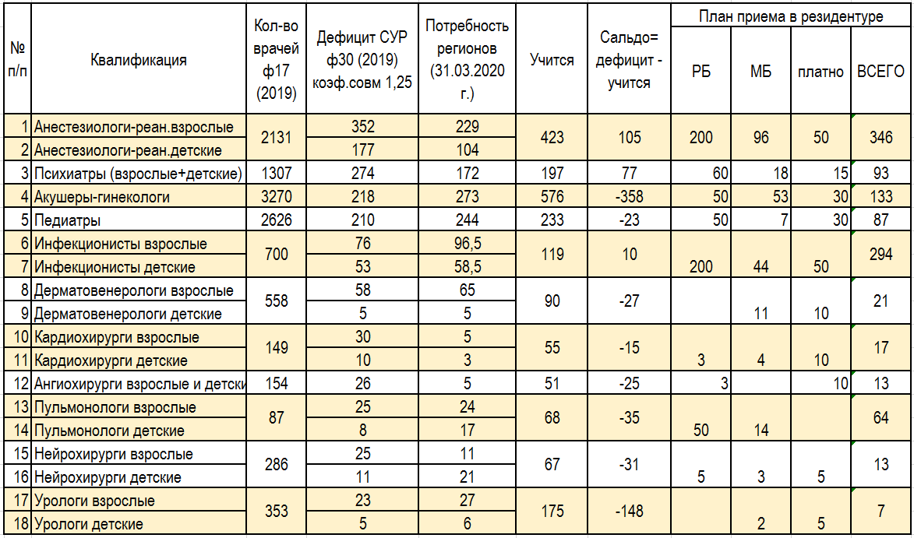
Образец формирования плана приема в резидентуру

Slide 5
Принципы размещения заказа на подготовку в резидентуре
1. Дефицит врачей определяется на данным формы 30 СУР с учетом коэфициента совместительства 1,25 в сравнении с потребностями практического здравоохранения регионов;
2. Потребность на подготовку в резидентуре основывается на дефиците врачей с учетом контингента обучающихся в резидентуре;
3. Планирование приема на подготовку в резидентуре включает обучение за счет республиканского бюджета, целевого заказа МИО и на платной основе;
4. План размещения заказа на подготовку в резидентуре основывается на заявке и результатах трудоустройства выпускников 2020 года;
5. Для регулирования приема на программы резидентуры, в том числе на платной основе необходимо заключить соглашения между МЗ и организациями образования и науки в соответствии с таблицей размещения заказа;
6. Прием документов, конкурсные процедуры, переводы в интернатуре и резидентуре организовать в дистанционном формате;
7. Приказ о размещении госзаказа утвердить после освоения плана приема.

Slide 6
Проект решения
1. Рекомендовать прием в одногодичную интернатуру на 2020-2021 уч.год по направлениям в соответствии с приказом МЗ РК от 28 .01.2008г №27.
2. Организовать очное практико-ориентированное обучение в интернатуре в 2020-2021 уч.году
3. Одобрить и рекомендовать МЗ РК принципы размещения заказа на подготовку в резидентуре на 2020-2021 учебный год
4. Организовать очное практико-ориентированное обучение в резидентуре в 2020-2021 уч.году

